Slide 1
线性动态规划进阶

Slide 2
概念强化
动态规划是一种用途很广的问题求解方法，它本身并不是一个特定的算法，而是一种思想，一种手段。它的设计是对解最优化问题的一种途径、一种方法，而不是一种特殊算法。不像搜索或数值计算那样，具有一个标准的数学表达式和明确清晰的解题方法。动态规划程序设计往往是针对一种最优化问题，由于各种问题的性质不同，确定最优解的条件也互不相同，因而动态规划的设计方法对不同的问题，有各具特色的解题方法，而不存在一种万能的动态规划算法，可以解决各类最优化问
Notes:
图片大家会用，数学公式可以选直接贴图片或者ppt的公式编辑器(虽然感觉贼鸡儿难用)
已调整为 consoles 字体，方便贴代码（虽然依然没有高亮）

Slide 3
多阶段决策
多阶段决策问题:如果一类活动过程可以分为若干个互相联系的阶段，在每一个阶段都需作出决策(采取措施)，一个阶段的决策确定以后，常常影响到下一个阶段的决策，从而就完全确定了一个过程的活动路线，则称它为多阶段决策问题。（不同于贪心，贪心在当前阶段的决策确定以后，不会影响下一个阶段的决策

Slide 4
阶段
把所给求解问题的过程恰当地分成若干个相互联系的阶段，以便于求解，过程不同，阶段数就可能不同．描述阶段的变量称为阶段变量。在多数情况下，阶段变量是离散的，用k表示。此外，也有阶段变量是连续的情形。如果过程可以在任何时刻作出决策，且在任意两个不同的时刻之间允许有无穷多个决策时，阶段变量就是连续的。

Slide 5
状态
状态表示每个阶段开始面临的自然状况或客观条件，它不以人们的主观意志为转移，也称为不可控因素。在上面的例子中状态就是某阶段的出发位置，它既是该阶段某路的起点，同时又是前一阶段某支路的终点。在前面的例子中，第一个阶段有一个状态即A，而第二个阶段有两个状态B1和B2，第三个阶段是三个状态C1，C2和C3，而第四个阶段又是一个状态D。

Slide 6
基本模型
基本模型:
(1)确定问题的决策对象。
(2)对决策过程划分阶段。
(3)对各阶段确定状态变量
(4)根据状态变量确定费用函数和目标函数。
(5)建立各阶段状态变量的转移过程，确定状态转移方程。

Slide 7
一般形式
状态转移方程的一般形式：
一般形式： U：状态； X：策略
顺推:f[Uk]=opt{f[Uk-1]+L[Uk-1,Xk-1]}
L[Uk-1,Xk-1]:状态Uk-1通过策略Xk-1到达状态Uk 的费用
初始f[U1];
结果:f[Un]。

Slide 8
最大子段和
题目描述
给出一段序列，选出其中连续且非空的一段使得这段和最大。
输入输出格式
输入格式：
第一行是一个正整数N，表示了序列的长度。
第二行包含N个绝对值不大于10000的整数A_i​，描述了这段序列。
输出格式：
一个整数，为最大的子段和是多少。子段的最小长度为11。

Slide 9
输入输出样例
输入样例#1：
7
2 -4 3 -1 2 -4 3
输出样例#1：
4
【数据规模与约定】
对于40%的数据，有N ≤ 2000。
对于100%的数据，有N ≤ 200000。

Slide 10
题解
我们假设f[i]为结尾在第i个格子的最优解，用a数组来表示这些数（即a[i]表示这个集合中的第i个数），那么很显然，答案就是f[n]。
不难发现，如果我们在第i个格子，那么我们可以选择在第i−1个格子的最优解+第i个格子的值，或第i个格子的值或0。
那么得到结论：
f[1]=a[1]，并且如果a[i]>=0，那么：f[i]=f[i−1]+a[i];
否则：f[i]=max(0,f[i−1]+a[i]);（i>=2）。
将其简化后得到：
f[i]=max(0,max(f[i−1]+a[i],a[i]));（i>=1）。

Slide 11
#include <bits/stdc++.h>
using namespace std;
const int maxn = 200000 + 100;
int a[maxn],dp[maxn];
int n;
int main() {
scanf("%d",&n);
for(int i=1;i<=n;i++)
scanf("%d",&a[i]);
dp[1] = a[1];
for(int i=2;i<=n;i++)
dp[i] = max(dp[i-1]+a[i],a[i]);
int ans = -9999999;
for(int i=1;i<=n;i++) ans = max(ans, dp[i]);
printf("%d\n",ans);
return 0;
}

Slide 12
过河
题目描述
在河上有一座独木桥，一只青蛙想沿着独木桥从河的一侧跳到另一侧。在桥上有一些石子，青蛙很讨厌踩在这些石子上。由于桥的长度和青蛙一次跳过的距离都是正整数，我们可以把独木桥上青蛙可能到达的点看成数轴上的一串整点：0,1,…,L（其中L是桥的长度）。坐标为0的点表示桥的起点，坐标为L的点表示桥的终点。青蛙从桥的起点开始，不停的向终点方向跳跃。一次跳跃的距离是S到T之间的任意正整数（包括S,T）。当青蛙跳到或跳过坐标为L的点时，就算青蛙已经跳出了独木桥。
题目给出独木桥的长度LL，青蛙跳跃的距离范围S,TS,T，桥上石子的位置。你的任务是确定青蛙要想过河，最少需要踩到的石子数。
链接：https://www.luogu.org/problemnew/show/P1052

Slide 13
输入输出格式
输入格式：
第一行有1个正整数L(1≤L≤1e9)，表示独木桥的长度。
第二行有3个正整数S,T,M分别表示青蛙一次跳跃的最小距离，最大距离及桥上石子的个数，其中1≤S≤T≤10,1≤M≤100。
第三行有M个不同的正整数分别表示这M个石子在数轴上的位置（数据保证桥的起点和终点处没有石子）。所有相邻的整数之间用一个空格隔开。
输出格式：
一个整数，表示青蛙过河最少需要踩到的石子数。

Slide 14
输入样例#1：
10
2 3 5
2 3 5 6 7
输出样例#1：
2
说明
对于30%的数据，L≤10000；
对于全部的数据，L≤1e9。

Slide 15
思路讲解
当前的点i只与它前i-j个点有关(s≤j≤t)
如果当前的点是石头那么就是所有到达该点的位置所需踩的最少石头数加1
经过上述的分析我们就可以得出我们的状态转移方程了：
该点为石头：
dp[i] = min(dp[i],dp[i-j] +1)(s≤j≤t)
该点不为石头：
dp[i] = min(dp[i],dp[i-j])(s≤j≤t)

Slide 16
思考数据范围
L≤1e9 L的值是如此的大
如何做？

Slide 17
思考数据范围
L≤1e9 L的值是如此的大
如何做？
假设每次走p或者p+1步.我们知道gcd(p,p+1)=1.
由扩展欧几里得可知，对于二元一次方程组：
px+(p+1)y=gcd(p,p+1)是有整数解的
即可得：px+(p+1)y=s是一定有整数解的。
设px+(p+1)y=s的解为：
x=x0+(p+1)t, y=y0-pt。
令0<=x<=p(通过增减t个p+1来实现)，s > p*(p+1)-1

Slide 18
当 s>=p*(p+1) 时，px+(p+1)y=s 有两个非负整数解，每次走p步或者 p+1 步，p*(p+1) 之后的地方均能够到达。
如果两个石子之间的距离大于 p*(p+1) ，那么就可以直接将他们之间的距离更改为 p*(p+1)。
综上，得到压缩路径的方法：若两个石子之间的距离> t*(t-1) ，则将他们的距离更改为 t*(t-1) 。
因为 t<=10 ，因此我们可以直接将大于10*9的距离直接化为90.
但是要注意，对于 s=t 这种特殊情况，这种方法是不成立的应为在这种情况下，每次是不能够走p+1步的，因此需要另外特殊判断。
方程如下:
f[i]=f[i−1]+(i mod s==0)

Slide 19
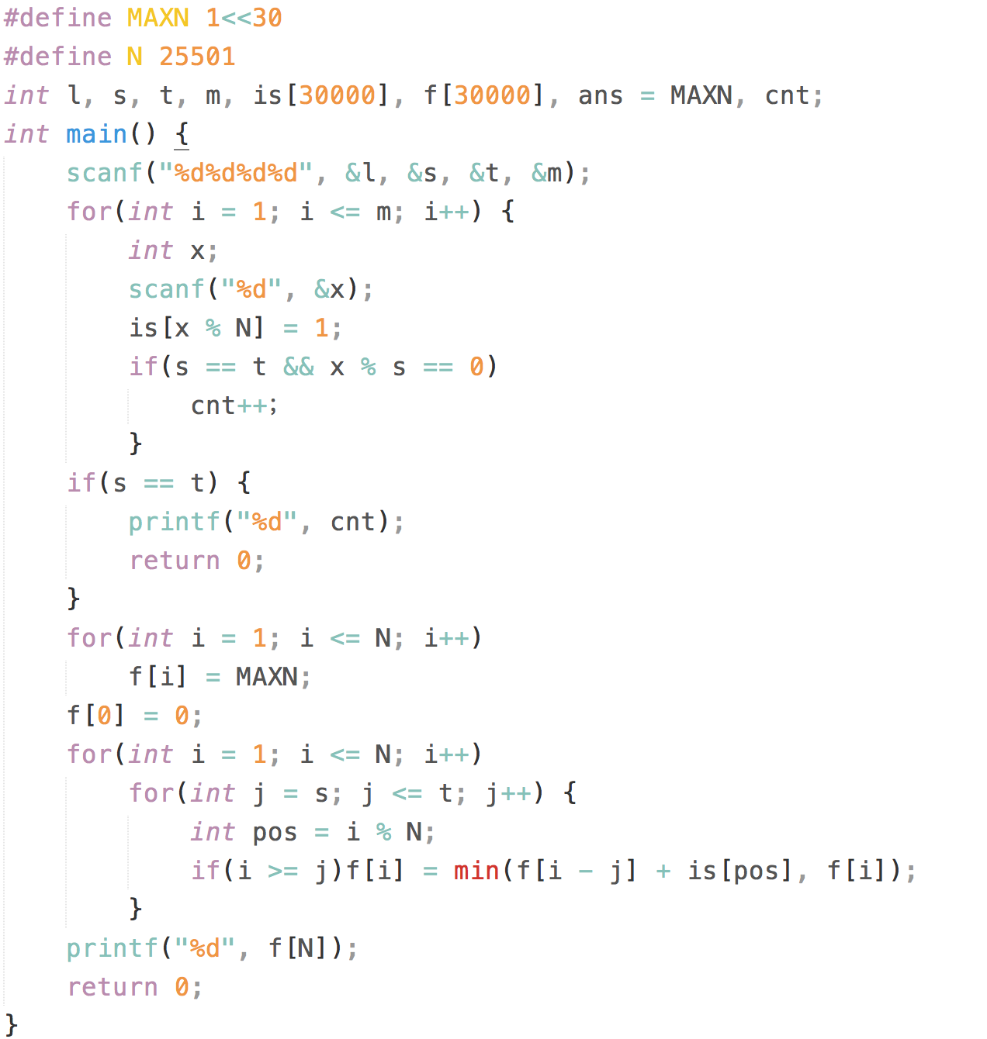
示例代码

Slide 20
作业
AT2827 LIS
https://www.luogu.org/problemnew/show/AT2827
P1020 导弹拦截
https://www.luogu.org/problemnew/show/P1020
CF10D LCIS(难)
https://www.luogu.org/problemnew/show/CF10D

